Slide 1
Adrien.D
7 Avril 2015
COAGUL
Introduction aux conteneurs
(LXC et ProxmoxVE)

Slide 2
Quelques rappels
Les différentes solutions de virtualisation :
Les machines virtuelles (Vmware, VirtualBox, …)
Les hyperviseurs ou para-virtualisation (Xen, HyperV)
Les conteneurs ou isolateurs (OpenVZ, LXC...)

Slide 3
Les machines virtuelles
Isolation « parfaite »
La machine guest ignore tout de la machine qui héberge (host): on utilise pour le guest un OS standard
Exemple : Vmware Player, VirtualBox

Slide 4
La para-virtualisation
La machine guest est adaptée pour obtenir un fonctionnement efficace
Utilisation des extensions matérielles pour les processeurs
Bonnes performances
Exemple : XEN , HyperV

Slide 5
Les conteneurs
Permettent d'exécuter plusieurs instances d'un système d'exploitation (Unix la plupart de temps) appelées VPS (Virtual Private Server), VE (Virtual Environnment), conteneur ou isolateur
Appelés encore isolateurs
Quelques offres :
  Linux Vserver
  Zone Solaris
  BSD Jails
  OpenVZ
  LXC

Slide 6
Les conteneurs
Très performant
Très bonne scalability (capacité à monter en charge)
Gestion dynamique de ressources
Administration facile
Un seul noyau

Slide 7
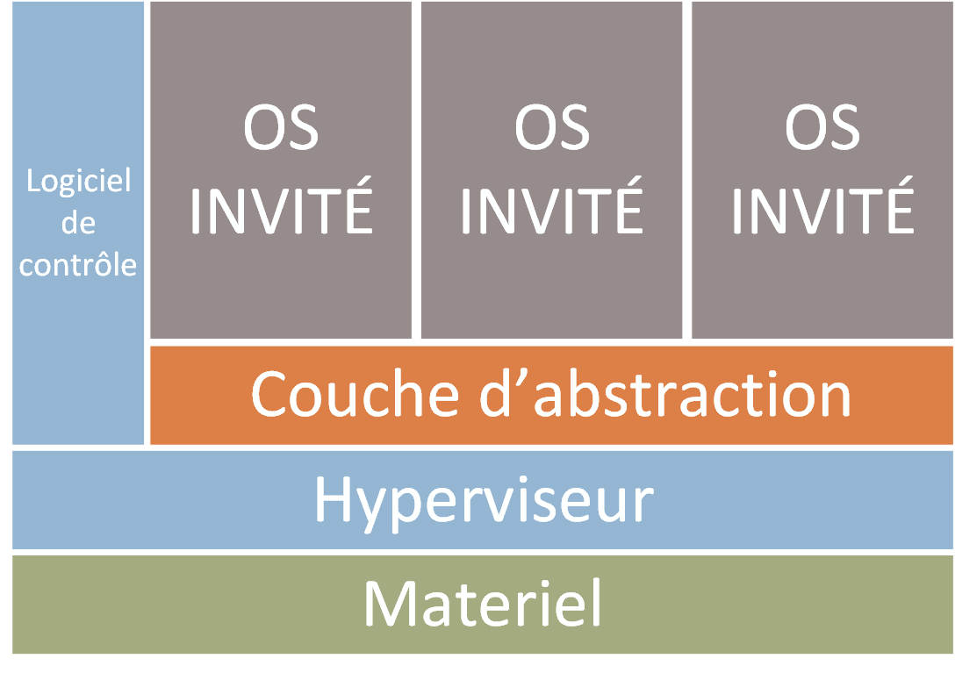
En images … La virtualisation

Slide 8
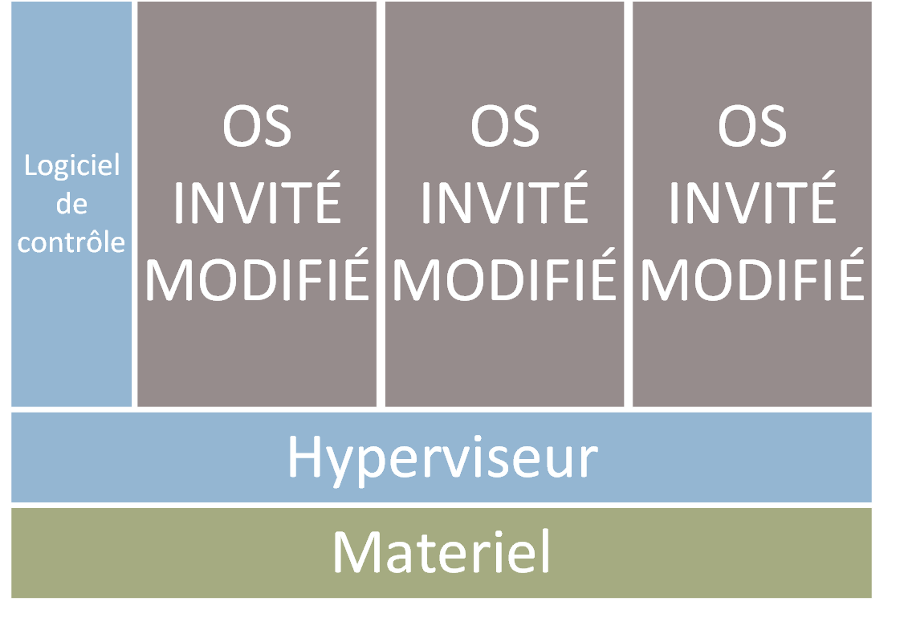
En images … La para-virtualisation

Slide 9
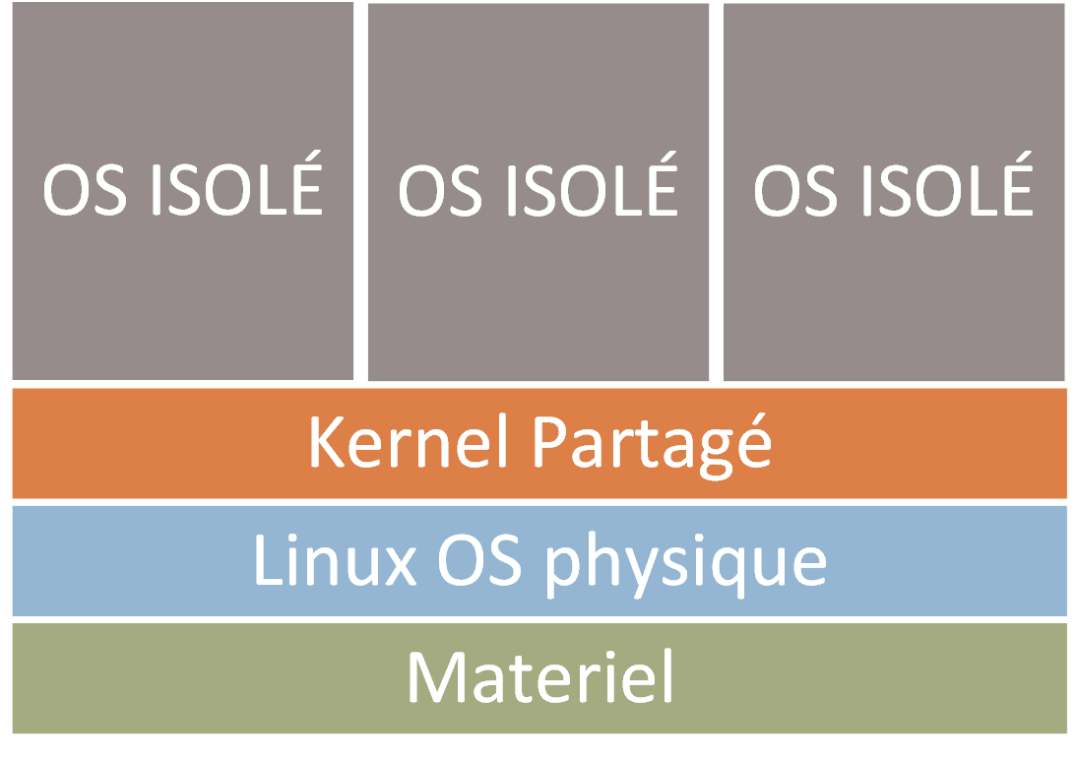
En images … Les conteneurs

Slide 10
L'organisation de l'atelier
Découverte et utilisation de LXC
  Création de conteneurs, utilisation, …
Découverte et utilisation d'OpenVZ à travers ProxmoxVE
  Installation de ProxmoxVE (x2!)
  Création d'un cluster avec ProxMox
  Exploration de l'interface
  Création, utilisation de conteneurs
  Migration de conteneurs d'un serveur à l'autre

Slide 11

Are you ready ??? 😀

Slide 12
Pour l'animateur : LXC
http://www.linuxtricks.fr/wiki/installer-et-utiliser-lxc-sur-calculatelinux
Pont (Bridge) réseau obligatoire
La config : /etc/lxc/lxc.conf ( lxc.lxcpath = /home/lxc )
Créer : lxc-create -n $NomDuConteneur -t $TypeDuConteneur
  Dans /usr/share/lxc/templates/
La config du CT : /home/lxc/nomduconteneur/config
  lxc.network.type=veth : utilisation d’un bridge. Ce mode veth permet de créer deux interfaces : l’une est ajouté au bridge de l’hôte, l’autre est utilisée par le conteneur LXC. Les communications entre le conteneur et les autres de même configuration ainsi que l'extérieur sont possible.
  lxc.network.name = veth0 : nom de l'interface réseau dans le conteneur LXC.
  lxc.network.veth.pair = veth-test : nom de l'interface réseau du conteneur LXC sur l'hôte.
  lxc.network.flags = up : active l'interface.
  lxc.network.link = br0 : fait le lien sur le bridge br0 de l'hôte.
  lxc.network.ipv4 = 10.21.27.201/24 : adresse IPv4 du conteneur
  lxc.network.ipv4.gateway = 10.21.27.254 : passerelle pour le conteneur
  lxc.mount.entry=/chemin/absolu/du/dossier chemin/relatif/dans/le/conteneur none rw,bind 0 0.

Slide 13
Pour formateur : LXC 2
lxc-clone $NOM $NOUVEAUNOM ( -KM keep MAC)
lxc-ls ( lxc-ls –active )
lxc-start -n $NomDuConteneur ( défaut -d démon // -F a l'avant)
lxc-console -n $NomDuConteneur (Ctrl+a q pour sortir)
lxc-info -n $NomDuConteneur
lxc-stop -n $NomDuConteneur (ou halt dans le CT)

Slide 14
Pour formateur : LXC 3
Start auto (natif) :
  cd /etc/init.d/
  ln -sv lxc /etc/init.d/lxc.$NOM
  rc-update add lxc.$NOM default

Slide 15
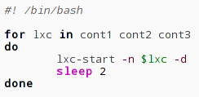
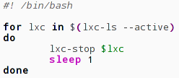
Pour formateur : LXC 4
Script de démarrage
Script d'arrêt

Slide 16
Pour formateur : LXC 5
SNAP
  lxc-snapshot -n $NOM (Faire)
  lxc-snapshot -n $NOM -L (Lister)
  lxc-snapshot -n $NOM -r $NOMDUSNAPSHOT (Resto)
  lxc-snapshot -n $NOM -d $NOMDUSNAPSHOT (Supp)
lxc-destroy -n $NOM
cd /home/lxc ; tar cjf sauvegarde-ct.tar.bz2 ct

Slide 17
Pour formateur : LXC CCL
Pas gestion ressources CPU / RAM
Si un fait du bazar impacte l'hôte
Base de Docker
⇒ ProxMox : Gestion ressources avec OpenVZ

Slide 18
Pour formateur : Proxmox
Installation avec le vidéoprojecteur (~ 1mn) (/!\ BARE-METAL)
Création du Cluster
  Sur srv01 : pvecm create kluster
  Sur srv02 : pvecm add ip_de_kluster
  pvecm nodes pour voir les nœuds
  pve status : voir le statut du cluster
  ( pvecm delnode pour supprimer un noeud )
Astuce /usr/share/pve-manager/ext4/pvemanagerlib.js
  false && data.status !== 'Active' (ligne 488)
Accès via https://0.0.0.0:8006
Mettre d'abord en Français, puis se connecter

Slide 19
Pour formateur : Proxmox 2
Exploration du Centre de données avant de créer un CT
  Rechercher : Vue globale des ressources
  Résumé : Liste des nœuds
  Options : … de proxmox
  Stockage : Liste des périph de stockage.
    Créer un répertoire et explorer l'interface
    /ct + Toutes options
  Sauvegarde : Tâches planifiées de sauvegarde
    Montrer la création d'une tâche sans faire

Slide 20
Pour formateur : Proxmox 3
  Pool : « Groupe de VM » DEMO
  Auth : Liste des authentificat° possibles (LDAP + AD)
  Roles : Liste des privilèges en fonction de leur noms
  Groupes : Créer des groupes personnalisés DEMO
  Utilisateurs : Créer d'autres utilisateurs DEMO
  Permissions : Assigner des rôles à des g ou u (DEMO)
  HA : configuration du cluster (corosync)
  Firewall : Parefeu lolilol

Slide 21
Pour formateur : Proxmox 4
Bon et alors ???? On passe à la pratique !!
Téléchargement de modèles OpenVZ
  Centre Données → Node → local → « Contenu »
    Templates : Templates préfédinis (Debian7)
    Upload : Images ISO, OpenVZ ( https://openvz.org/Download/template/precreated )
  Test d'un ISO (Fedora LXDE 32bits)

Slide 22
Pour formateur : Proxmox 5
Créer un CT (avec modèle Debian 7)
  Mettre une IP FIXE
Exploration rapide du node
  Rechercher : liste tout ce qu'il y a sur le node
  Résumé : montre les stats
  Services : services démarrés sur le serveur
  Réseau / DNS / Temps : config réseau et temps
  Syslog : logs du serveur ( /var/log/messages )
  Bootlog : log de démarrage (dmesg)
  Historique des tâches : traçabilité proxmox

Slide 23
Pour formateur : Proxmox 6
Options du conteneur (ce qu'on a défini à la création)
  Résumé : stats + notes
  Ressources : Editer la conf du CT
  Réseau / DNS : config réseau
  Options : Config avancée
  Historique
  Sauvegarde : pour sauvegarder le CT
  Firewall : le pare-feu

Slide 24
Pour formateur : Proxmox 7
Lancer le CT
  Se connecter via SSH
  Utiliser la console HTML5
Tester une migration de srv1 vers srv2 en ligne
Créer VM (Disque SATA + processeur qemu32)
  Expliquer IDEM que CT mais VM « traditionnelle »
  désactiver l'option « Virtualisation matérielle KVM » + Tablet et ACPI
  (Car le ProxMox est virtualisé dans l'atelier)
  Demo console

